Slide 1


Лекция по теме :
Компьютерные угрозы и защита информации

Slide 2
Цель: познакомиться с компьютерными угрозами
Задачи:
- определить, что представляет собой информация;
- какие основные понятия входят в понятие информационной безопасности;
- определить источники угроз безопасности;
- определить в чем заключается комплексная защита информационной системы

Slide 3
План
1 Понятие информации
2 Основные составляющие информационной безопасности
3 Источники угроз безопасности
4 Комплексная защита информационной системы
5 Электронная цифровая подпись
6 Защита от вирусов

Slide 4
Информация является одним из наиболее ценных ресурсов любой компании, поэтому обеспечение защиты информации является одной из важнейших и приоритетных задач.
Безопасность информационной системы - это свойство, заключающее в способности системы обеспечить ее нормальное функционирование, то есть обеспечить целостность и секретность информации. Для обеспечения целостности и конфиденциальности информации необходимо обеспечить защиту информации от случайного уничтожения или несанкционированного доступа к ней.

Slide 5
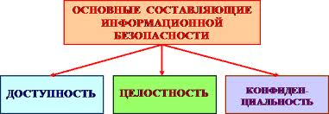
Под целостностью понимается невозможность несанкционированного или случайного уничтожения, а также модификации информации.
Под конфиденциальностью информации - невозможность утечки и несанкционированного завладения хранящейся, передаваемой или принимаемой информации.

Slide 6

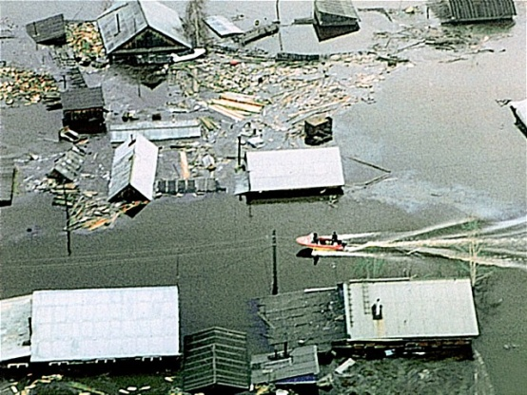

Известны следующие источники угроз безопасности информационных систем:
- антропогенные источники, вызванные случайными или преднамеренными действиями субъектов;
- техногенные источники, приводящие к отказам и сбоям технических и программных средств из-за устаревших программных и аппаратных средств или ошибок в ПО;
- стихийные источники, вызванные природными катаклизмами или форс-мажорными обстоятельствами.

Slide 7

В свою очередь антропогенные источники угроз делятся:
на внутренние (воздействия со стороны сотрудников компании) и внешние (несанкционированное вмешательство посторонних лиц из внешних сетей общего назначения) источники;
на непреднамеренные (случайные) и преднамеренные действия субъектов.

Slide 8
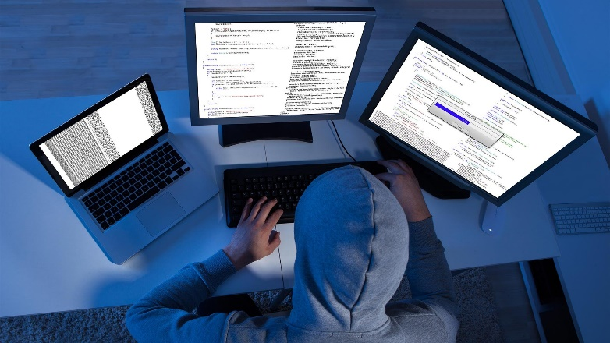
Существует достаточно много возможных направлений утечки информации и путей несанкционированного доступа к ней в системах и сетях:
- перехват информации;
- модификация информации (исходное сообщение или документ изменяется или подменяется другим и отсылается адресату);
- подмена авторства информации (кто-то может послать письмо или документ от вашего имени);
- использование недостатков операционных систем и прикладных программных средств;
- копирование носителей информации и файлов с преодолением мер защиты;
- незаконное подключение к аппаратуре и линиям связи;
- маскировка под зарегистрированного пользователя и присвоение его полномочий;
- введение новых пользователей;
- внедрение компьютерных вирусов и так далее.

Slide 9
Для обеспечения безопасности информационных систем применяют системы защиты информации, которые представляют собой комплекс организационно - технологических мер, программно - технических средств и правовых норм, направленных на противодействие источникам угроз безопасности информации.
При комплексном подходе методы противодействия угрозам интегрируются, создавая архитектуру безопасности систем. Необходимо отметить, что любая системы защиты информации не является полностью безопасной. Всегда приходиться выбирать между уровнем защиты и эффективностью работы информационных систем.

Slide 10
К средствам защиты информации ИС от действий субъектов относятся:
- средства защита информации от несанкционированного доступа;
- защита информации в компьютерных сетях;
- криптографическая защита информации;
- электронная цифровая подпись;
- защита информации от компьютерных вирусов.

Slide 11
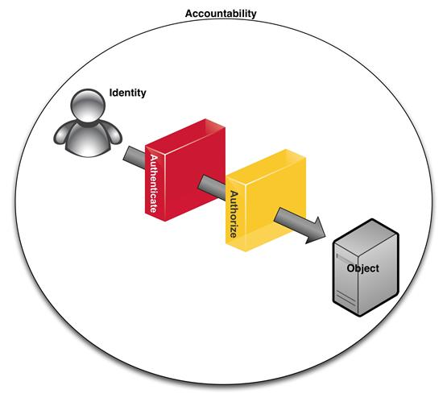
Средства защита информации от несанкционированного доступа
Получение доступа к ресурсам информационной системы предусматривает выполнение трех процедур: идентификация, аутентификация и авторизация.
Идентификация - присвоение пользователю (объекту или субъекту ресурсов) уникальных имен и кодов (идентификаторов).
Аутентификация - установление подлинности пользователя, представившего идентификатор или проверка того, что лицо или устройство, сообщившее идентификатор является действительно тем, за кого оно себя выдает. Наиболее распространенным способом аутентификации является присвоение пользователю пароля и хранение его в компьютере.
Авторизация - проверка полномочий или проверка права пользователя на доступ к конкретным ресурсам и выполнение определенных операций над ними. Авторизация проводится с целью разграничения прав доступа к сетевым и компьютерным ресурсам.

Slide 12
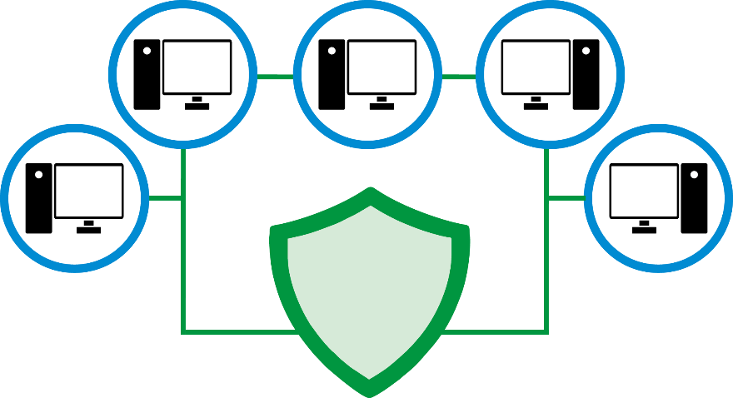
Защита информации в компьютерных сетях
Локальные сети предприятий очень часто подключаются к сети Интернет. Для защиты локальных сетей компаний, как правило, применяются межсетевые экраны - брандмауэры (firewalls). Экран (firewall) - это средство разграничения доступа, которое позволяет разделить сеть на две части (граница проходит между локальной сетью и сетью Интернет) и сформировать набор правил, определяющих условия прохождения пакетов из одной части в другую. Экраны могут быть реализованы как аппаратными средствами, так и программными.

Slide 13
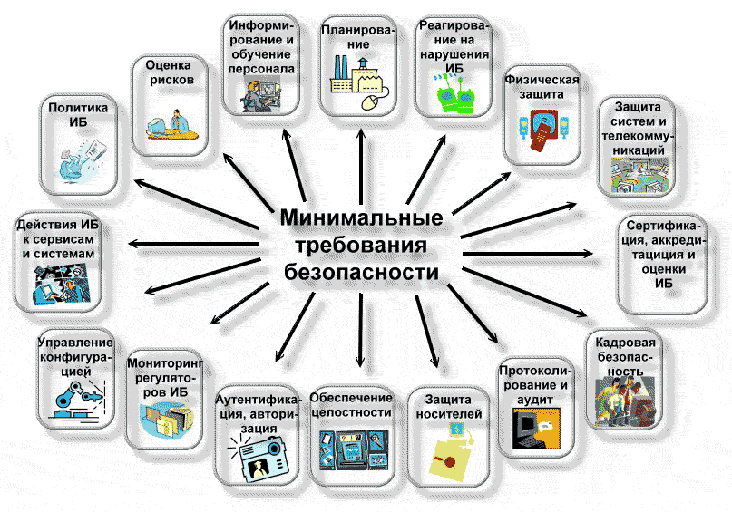

Slide 14

Криптографическая защита информации
Для обеспечения секретности информации применяется ее шифрование или криптография. Для шифрования используется алгоритм или устройство, которое реализует определенный алгоритм. Управление шифрованием осуществляется с помощью изменяющегося кода ключа.
Извлечь зашифрованную информацию можно только с помощью ключа. Криптография - это очень эффективный метод, который повышает безопасность передачи данных в компьютерных сетях и при обмене информацией между удаленными компьютерами.

Slide 15

Электронная цифровая подпись
Для исключения возможности модификации исходного сообщения или подмены этого сообщения другим необходимо передавать сообщение вместе с электронной подписью. Электронная цифровая подпись - это последовательность символов, полученная в результате криптографического преобразования исходного сообщения с использованием закрытого ключа и позволяющая определять целостность сообщения и принадлежность его автору при помощи открытого ключа.
Другими словами сообщение, зашифрованное с помощью закрытого ключа, называется электронной цифровой подписью. Отправитель передает незашифрованное сообщение в исходном виде вместе с цифровой подписью. Получатель с помощью открытого ключа расшифровывает набор символов сообщения из цифровой подписи и сравнивает их с набором символов незашифрованного сообщения.
При полном совпадении символов можно утверждать, что полученное сообщение не модифицировано и принадлежит его автору.

Slide 16
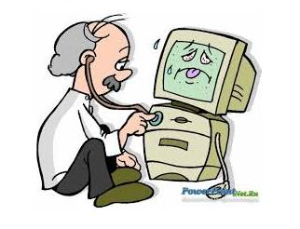
Защита информации от компьютерных вирусов
Компьютерный вирус – это небольшая вредоносная программа, которая самостоятельно может создавать свои копии и внедрять их в программы (исполняемые файлы), документы, загрузочные сектора носителей данных и распространяться по каналам связи.
В зависимости от среды обитания основными типами компьютерных вирусов являются:
Программные (поражают файлы с расширением .СОМ и .ЕХЕ) вирусы
Загрузочные вирусы.
Макровирусы.
Сетевые вирусы.
Источниками вирусного заражения могут быть съемные носители и системы телекоммуникаций. К наиболее эффективным и популярным антивирусным программам относятся: Антивирус Касперского 7.0, AVAST, Norton AntiVirus и многие другие.

Slide 17
Контрольные вопросы:
1 Почему в информационной безопасности на первом месте стоит защита информации?
2 В чем заключается безопасная работа информационной системы?
3 В чем заключается понятие конфиденциальной информации?
4 Что представляет собой ЭЦП?
5 Чем опасны вирусы?
6 В чем заключаются методы криптографической защиты?
7 Что представляют собой брандмауэры?

Slide 18
Использованные источники:
https://yandex.ru
http://www.compbegin.ru/articles/view/_31

